Slide 1

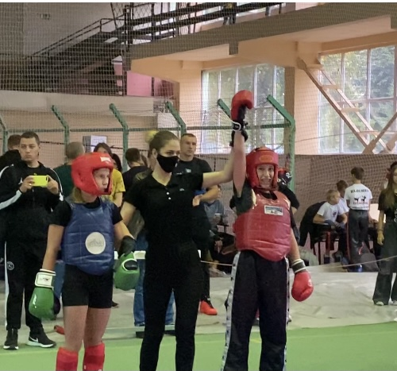
Я, Новрузова Милана!
Ученица 9-Г класса

Slide 2
Моя предвыборная программа:
Улучшить школьный досуг, проводить спортивные и развлекательные мероприятия
Организовать зону отдыха
Возобновить дежурство в школе, чтобы сохранять порядок учащихся
Добавить средства личной гигиены в туалетах
Украсить вход в школу(особенно в младшую школу)
Проводить интересные лекции про вред наркотических веществ, курения и алкоголя
Обновить гардеробную
Увеличить ассортимент в столовой

Slide 3
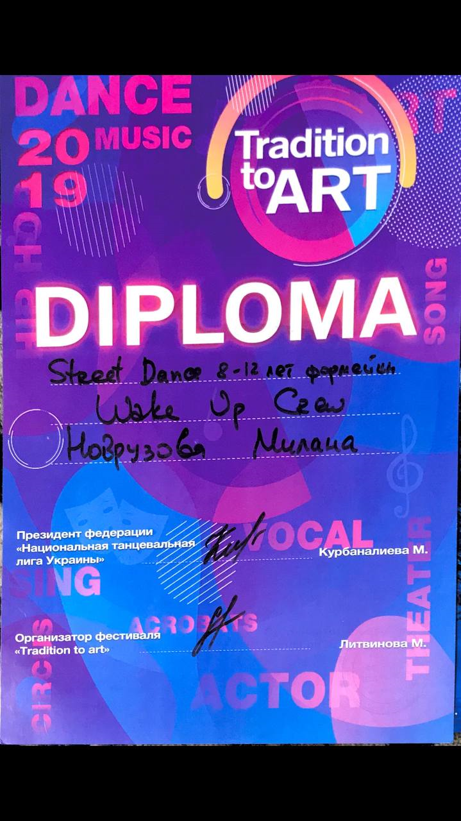

Обо мне: трудолюбивая, целеустремленная, коммуникабельная.
Мои достижения:

